Slide 1
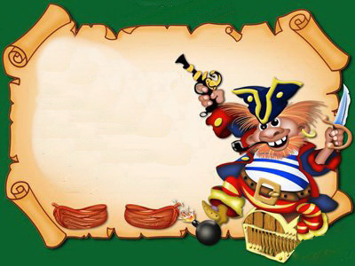
Путешествие на
остров правильной речи

Slide 3
Помогите! На нашем острове произошла страшная беда.
Злой Пират похитил все звуки речи, и теперь жители нашего острова не могут говорить! Пират спрятал звуки в свой пиратский сундук. А чтобы найти его, нужно проследовать по пути
Злого Пирата и
выполнить задания,
которые он оставил.
За выполнение
каждого задания
получить буквы.
Только собрав все
буквы можно
узнать код замка,
открыть сундук и
освободить звуки..
.
Королева Правильной речи

Slide 4
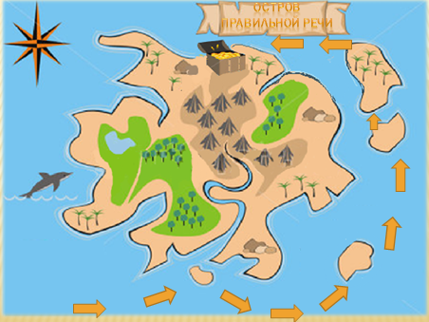

Slide 5
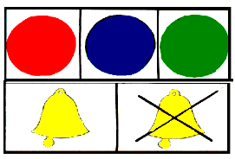

Slide 6
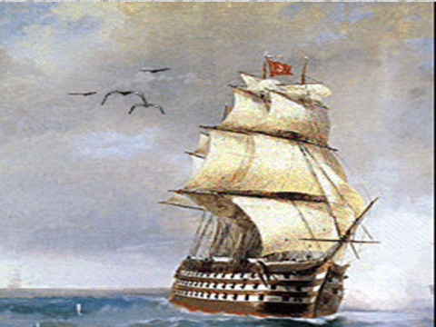

Slide 7
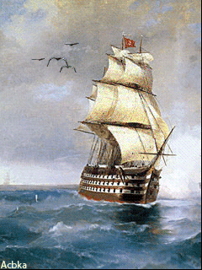

Slide 8
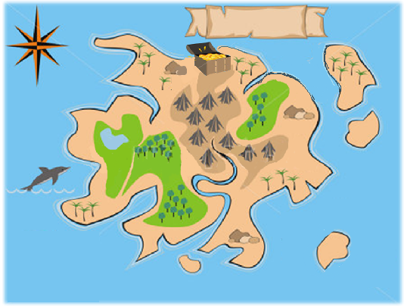
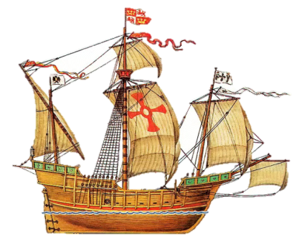
Остров правильной речи
ОСТРОВ ЗАГАДОК

